Slide 1

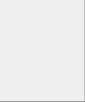


Coffee data 분석
제목 어쩌구 저쩌구
2025.01.15 | 나 이거 4조 | 임정완, 김도은, 심수지, 양하영, 임재환, 주후상

Slide 2


Coffee data
Persona
뉴욕 맨하탄에서 커피 매장을 3개 운영중인 이론 머스크씨는 카페 운영을 하며 고정비가 증가하고 있어 깊은 고민을 하고 있다. 매장 운영에 필요한 인건비, 재료비 등이 지속적으로 인상되고 있고, 매장별로 일부 메뉴 원재료 재고가 발생하는 현상이 발생되어서 운영에 좋은 영향이 좋지 않을 것으로 예상된다.
서비스 퀄리티는 유지하면서 누수비용을 줄이는 방법을 모색하고 있다. 최근 6개월 간의 매장별 매출 데이터를 비교해보고 악성 재고에 해당하는 매뉴의 판매 중단 및 인기 메뉴 카테고리의 신제품 출시 등의 가능성을 타진 하고, 요일별 바쁜 시간대에 인력을 집중 배치하여 인건비의 효율성 등도 고려하려 최적의 솔루션을 찾고자 한다.

Slide 3

데이터 일반 분석
총 수익 : 총 ​​수익은 698,000달러이며, 149,000건의 주문에서 발생했으며, 평균 주문 가치(AOV)는 4.69달러입니다.
월별 매출 : 6월은 $166K로 가장 높은 월별 매출을 기록. 1월~2월은 추워서 매출이 낮았습니다
지역별 매출 : 세 지역 모두에서 실적이 일관적이었으며, Hell's Kitchen이 가장 실적이 좋은 지역으로 선두를 차지하여 총 $236K의 매출을 올림.
매출 기준 상위 제품 : Barista Espresso가 가장 실적이 좋은 제품으로 $91K를 기여했고, 그 뒤를 Brewed Chai Tea가 $77K, Hot Chocolate가 $72K를 기록했습니다. 상위 10개 제품 중 실적이 가장 낮은 제품은 Drip Coffee로 $31K를 창출.
제품별 평균 주문 가치 : 커피콩이 AOV가 가장 높으며 22달러로 선두. 그 다음으로 커피가 4달러, 포장 초콜릿과 음용 초콜릿이 각각 9달러와 6달러, 베이커리 품목이 3달러.

Slide 4
데이터 일반 분석
인기 제품 카테고리 : 인기 있는 카테고리는 커피이며 총 매출이 58,000달러. 그 다음으로는 차(Tea)가 45,000달러, 베이커리가 22,000달러입니다. 실적이 가장 낮은 카테고리는 커피콩, 찻잎, 브랜드 초콜릿, 포장 초콜릿등이 있으며 매출은 1,753달러에서 487달러 사이.
피크 시간과 요일: 판매의 피크 시간은 오전 10시로 피크 시간대에 약 18,000건의 주문이 이루어짐. 가장 낮은 시간은 오후 8시로 603건의 주문만 있음. 주중 모든 요일에 판매가 일정하고 매일 평균 21,000건의 주문이 있기 때문에 명확한 피크 요일은 감지되지 않음.
커피 유형 성과: 고급 양조 커피가 1만 6천 건(29%)으로 가장 인기 있는 커피 유형인 반면, 프리미엄 양조 커피는 8천 건(14%)으로 가장 인기가 없음.

Slide 5
데이터 분석 가설 정립
제안자 : 심수지
내용 :
가설 1) 요일별로 커피와 차의 판매량이 다를 것이다
월요일에 출근시간대에 커피와 빵을 묶어 팔고, 금요일에 오후에 차와 빵을 묶어 팔면 매출이 상승할 것이다.

Slide 6
데이터 분석 가설 정립
제안자 : OOO
내용 :
사제 관계도가 낮을수록 일탈율이 높을 것이다
가설 2)

Slide 7
데이터 분석 가설 정립
제안자 : OOO
내용 :
사제 관계도가 낮을수록 일탈율이 높을 것이다
가설 3)

Slide 8
데이터 분석 가설 정립
제안자 : OOO
내용 :
사제 관계도가 낮을수록 일탈율이 높을 것이다
가설 4)

Slide 9
데이터 분석 가설 정립
제안자 : OOO
내용 :
사제 관계도가 낮을수록 일탈율이 높을 것이다
가설 5)

Slide 10
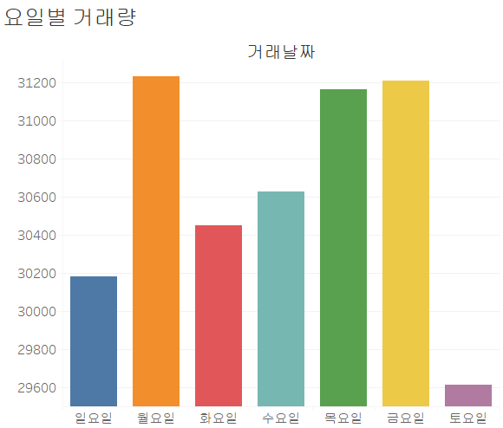
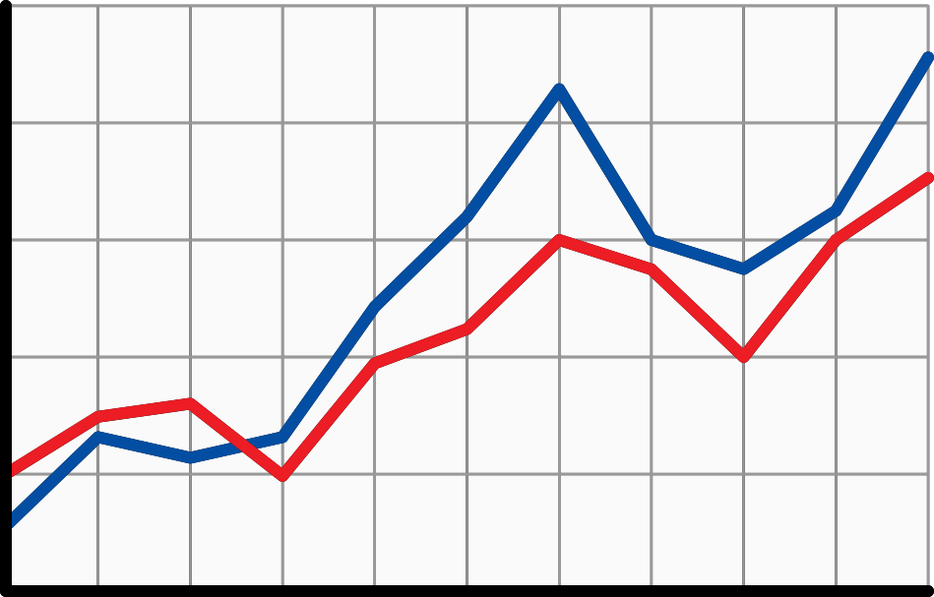


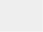
요일별 판매량
시각화
토요일에 가장 거래량이 적고
월요일, 금요일에 거래량이 많음
가장 매출이 높은 두 요일을 분석해보자!
분석한 데이터 시각화 자료 삽입

Slide 11
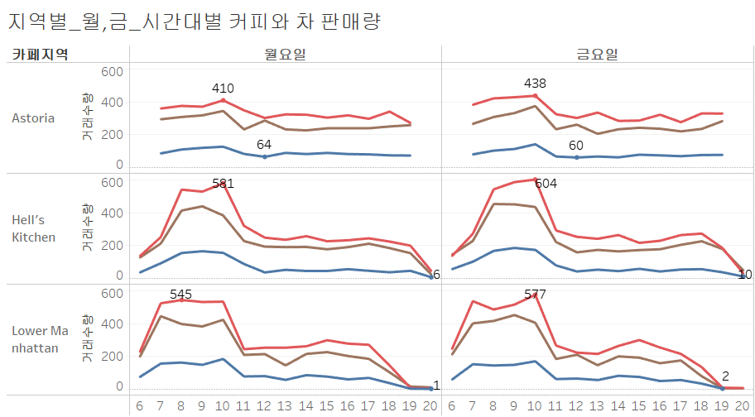
3 매장 월,금 판매량
시각화
월요일과 금요일에서 유의미한 차이를 볼 수 없다
Astoria에서는 오전9-10시와 퇴근시간인 18시에 커피 판매량이 상승하는 것을 볼 수 있다.
분석한 데이터 시각화 자료 삽입

Slide 12
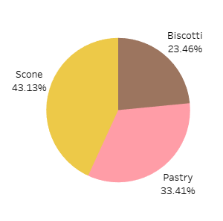
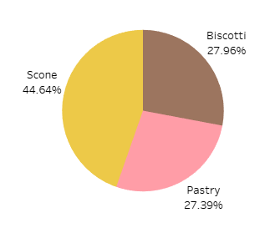
오전, 오후 디저트
시각화
오전 디저트는 Scone과 Pastry,
오후 디저트는 Scone과 Biscotti의 판매 비율이 높다
출근시간과 퇴근시간으로 구분하여 시간대에 인기 있는 디저트를
커피 또는 차와 세트메뉴 할인 판매 기획을 추천
오전(9-10시), 오후(17-18시)

Slide 13

데이터 분석 요약
A. 일주일 내내 커피는 차보다 거래량이 많다.
B. 월요일과 금요일의 커피 판매량은 유의미한 차이가 없다.
C. 베이커리류는 오전(9-10)에는 Scone과 Pastry, 오후(17-18)에는 Scone과 Biscotti의 거래 비율이 높다
Keyword
일주일, 커피, 베이커리

Slide 14
Solution
제안
Solution
거래량이 높은 시간대(9-10시, 17-18시)에 베이커리 세트메뉴 제공
- 출퇴근 시간대인 9-10시, 17-18시에 커피와 차를 구매하는 고객을 대상으로 인기 베이커리 메뉴를 세트로 판매
- 시간대별 인기 메뉴를 세트로 제공함으로써 베이커리 제품의 판매 이익을 증가시킬 수 있음

Slide 15
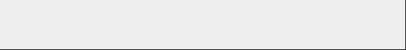
Solution A
해결방안 1
해결방안 2
해결방안 내용 기입
해결방안 내용 기입
요약 내용 기입

Slide 16
Solution B
해결방안 1
해결방안 2
해결방안 내용 기입
해결방안 내용 기입
요약 내용 기입

Slide 17
Solution C
해결방안 1
해결방안 2
해결방안 내용 기입
해결방안 내용 기입
요약 내용 기입

Slide 18


